Slide 1
第六节
第十一章
高斯公式
推广
Green 公式
Gauss 公式

Slide 2
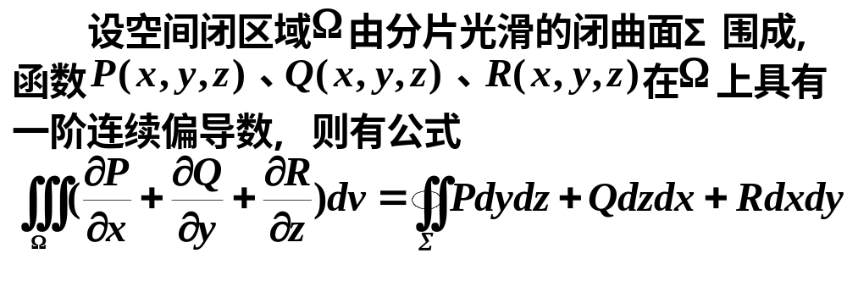
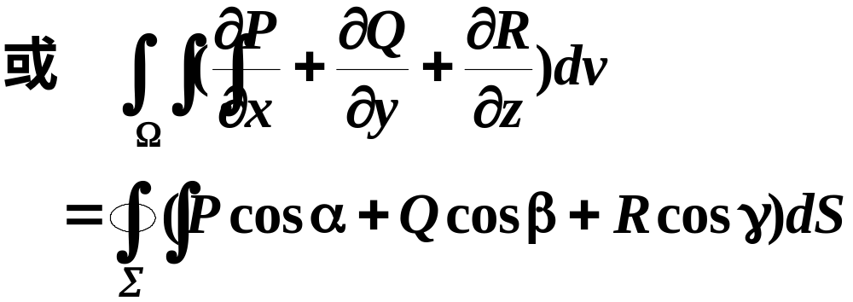
一、高 斯 公 式
Notes:
运行时, 点击按钮“相片”, 或按钮“高斯”, 可显示高斯简介,并自动返回.

Slide 3
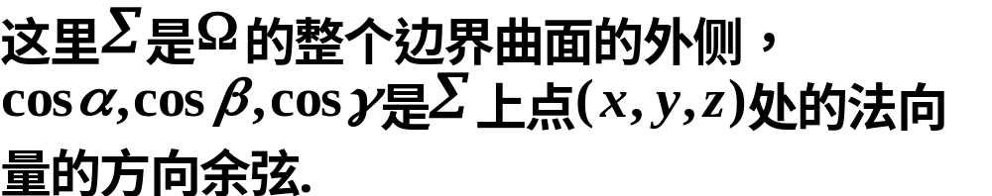
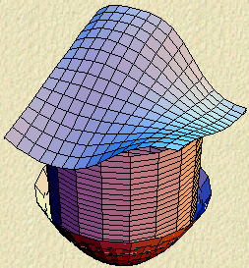





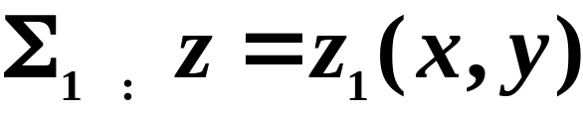


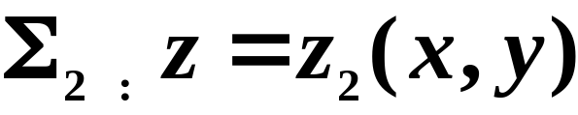




证明

Slide 4
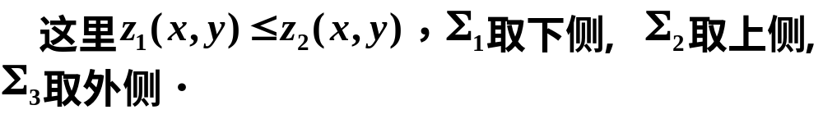
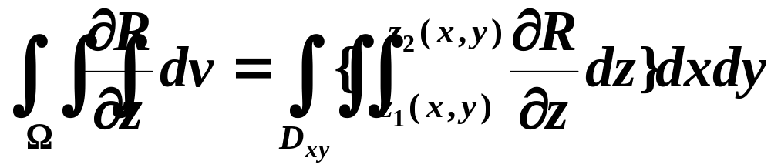
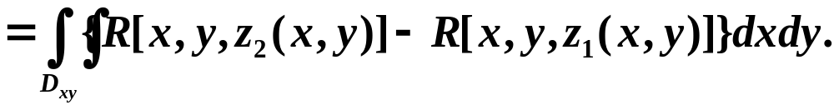
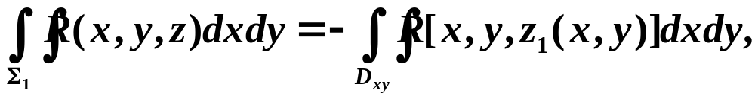
根据三重积分的计算法
根据曲面积分的计算法

Slide 5
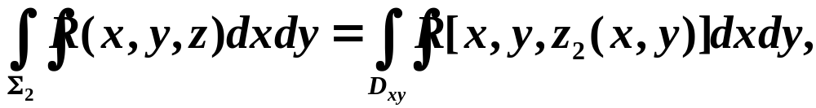
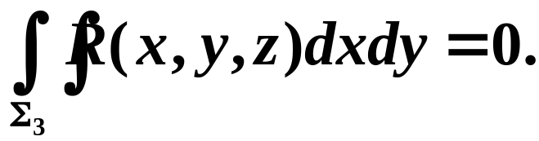
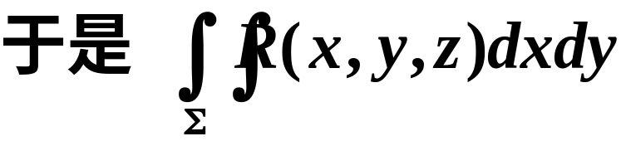

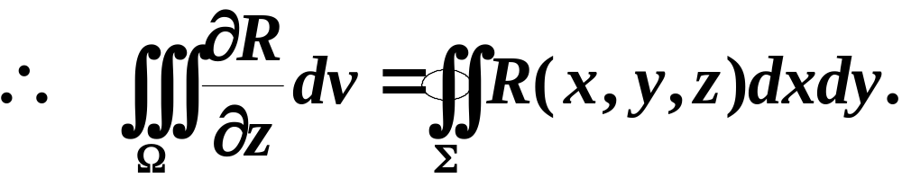

Slide 6
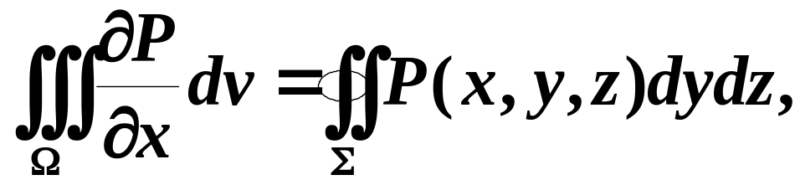
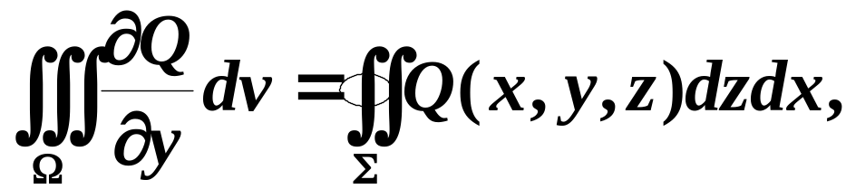
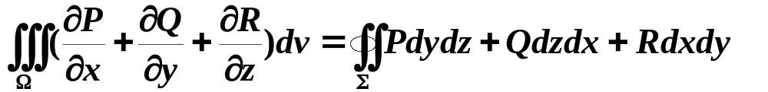
同理
和并以上三式得：
------------------高斯公式

Slide 7
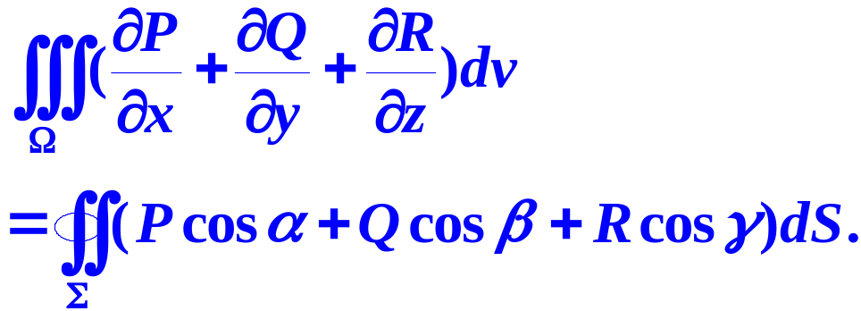
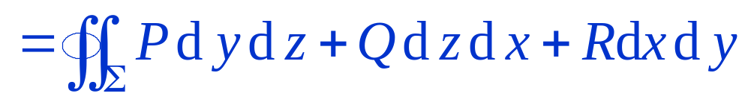
Gauss公式
注：Gauss公式的实质
表达了空间闭区域上的三重积分与其边界曲面上的曲面积分之间的关系.

Slide 8







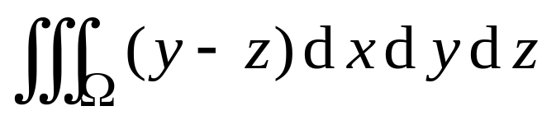


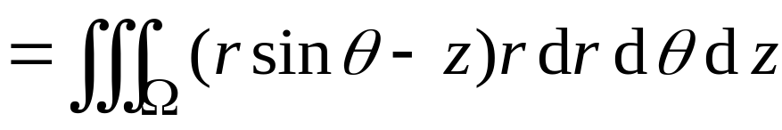

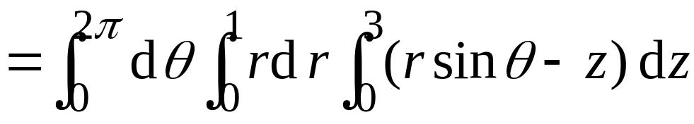
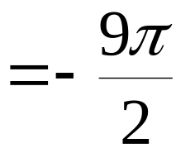
例1. 用Gauss 公式计算
其中∑ 为柱面
及平面 z = 0 , z = 3 所围空间
闭域 Ω 的整个边界曲面的外侧.
解: 这里
利用Gauss 公式, 得
原式 =
(用柱坐标)
思考: 若 ∑ 改为内侧, 结果有何变化?
若 ∑ 为圆柱侧面(取外侧) , 如何计算?

Slide 9


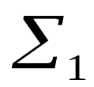
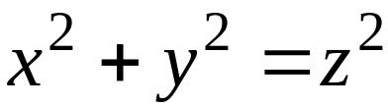





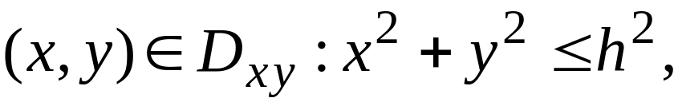

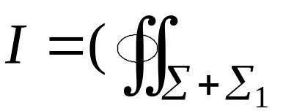
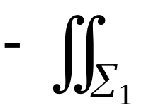
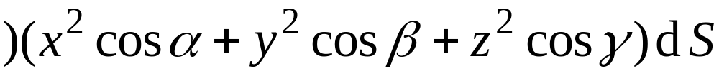
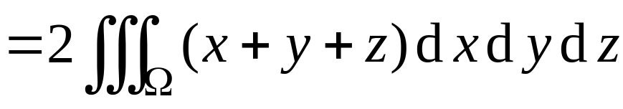
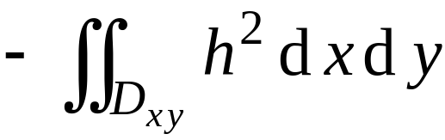
例2. 利用Gauss 公式计算积分
其中 ∑ 为锥面
介于 z = 0 及
z = h 之间部分的下侧.
解: 补面
取上侧
所围区域为Ω,
则

Slide 10
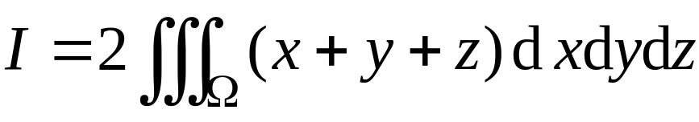
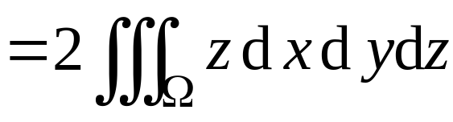
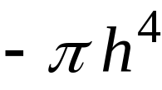
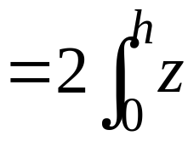
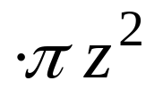

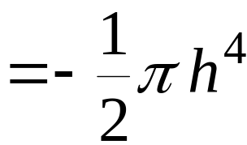
利用对称性,

Slide 11
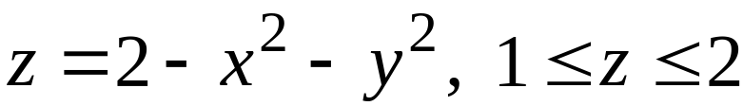


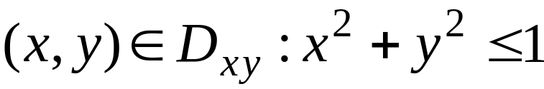


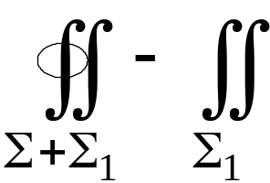





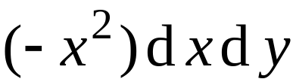

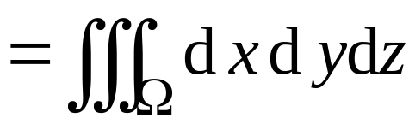
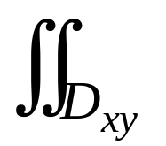


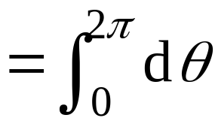
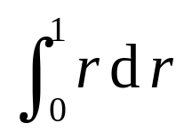
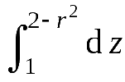
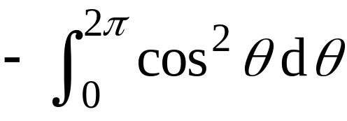

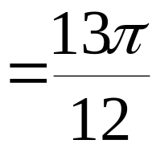
例3.
设Σ 为曲面
取上侧, 求
解:
补取下侧的辅助面
用柱坐标
用极坐标

Slide 12
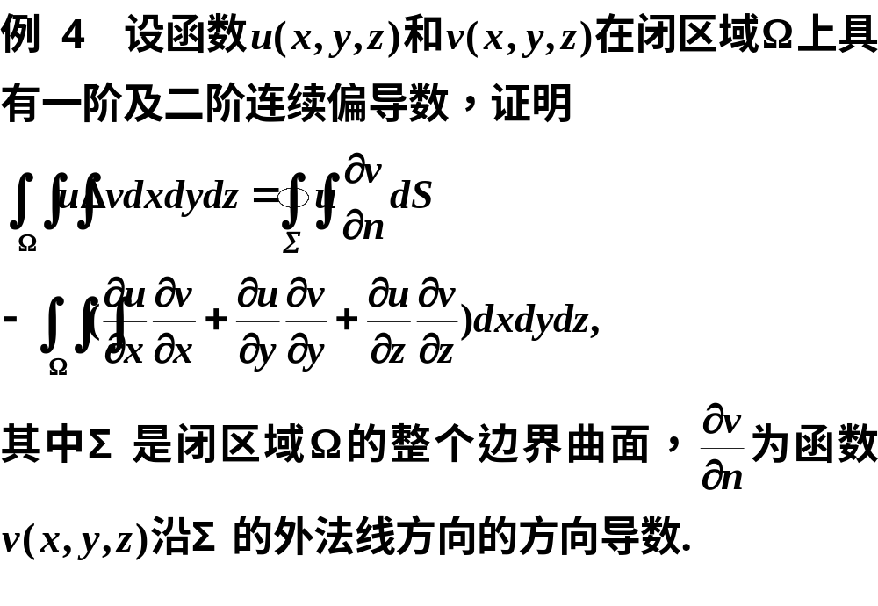

Slide 13
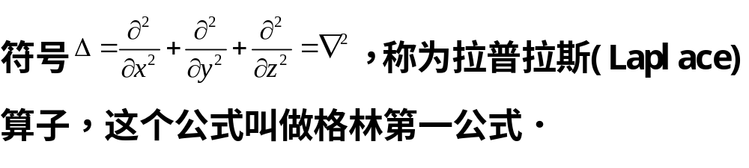

用算子符号可以写作：

Slide 14












证
令
由高斯公式得

Slide 15



Slide 16





三、通量与散度
引例.
设稳定流动的不可压缩流体的密度为1,
速度场为
设Σ 为场中任一有向曲面,
则由对坐标的曲面积分的物
理意义可知,
单位时间通过曲面Σ 的流量为
由两类曲面积分的关系, 流量还可表示为

Slide 17



若Σ 为方向向外的闭曲面,
则单位时间通过Σ 的流量为
当Φ > 0 时,
说明流入Σ 的流体质量少于
流出的,
表明Σ 内有泉;
当Φ < 0 时,
说明流入Σ 的流体质量多于流出的,
表明
Σ 内有洞 ;
当Φ = 0 时,
说明流入与流出Σ 的流体质量相等 .
根据高斯公式, 流量也可表为
③

Slide 18







为了揭示场内任意点M 处的特性,
设Σ 是包含点 M 且
方向向外的任一闭曲面 ,
记Σ 所围域为Ω,
在③式两边同除以Ω 的体积 V,
并令Ω 以
任意方式缩小至点 M
则有
此式反应了流速场在点M 的特点:
其值为正,负或 0,
分别反映在该点有流体涌出, 吸入, 或没有任何变化.

Slide 19



定义:
设有向量场
其中P, Q, R 具有连续一阶偏导数,
Σ 是场内的一片有向
曲面,
其单位法向量 n,
则称
为向量场 A 通过
有向曲面 Σ 的通量(流量) .
divergence
在场中点 M(x, y, z) 处
记作
称为向量场 A 在点 M 的散度.

Slide 20




说明:
由引例可知, 散度是通量对体积的变化率, 且
表明该点处有正源,
表明该点处有负源,
表明该点处无源,
散度绝对值的大小反映了源的强度.
若向量场 A 处处有
, 则称 A 为无源场.
例如, 匀速场
故它是无源场.

Slide 21

高斯公式可写成
因此高斯公式也称为散度定理。

Slide 22



例5.设
求
解：

Slide 23


内容小结
1. 高斯公式及其应用
公式:
应用:
(1) 计算曲面积分
(非闭曲面时注意添加辅助面的技巧)

Slide 24












思考与练习
Ω 为Σ
所围立体,
判断下列演算是否正确?
(1)
(2)

Slide 25












备用题 设 ∑ 是一光滑闭曲面,
所围立体 Ω 的体
积为V,
θ 是 ∑ 外法线向量与点 ( x , y , z ) 的向径
的夹角,
试证
证: 设 ∑ 的单位外法向量为
则
Notes:
例16 ( L.P339例4 )

